Slide 1
Imam Robbani 221011400570 05TPLM007 PERHITUNGAN MANUAL DAN SOURCODE

Slide 2
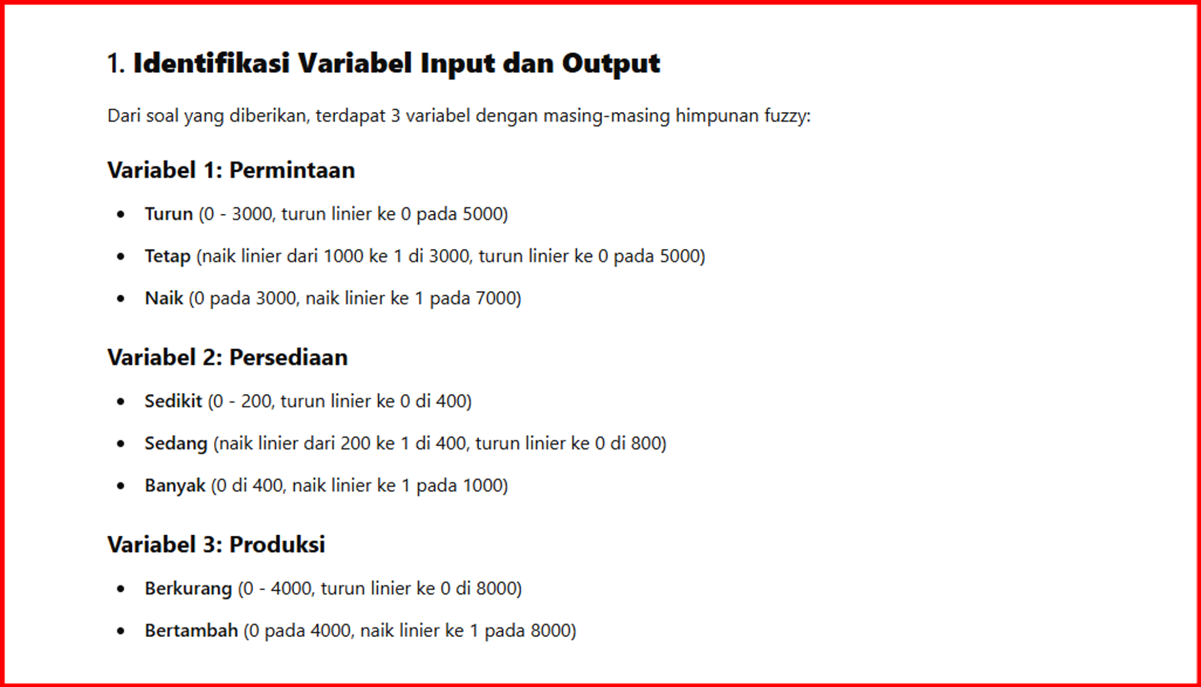
Identifikasi Variabel Input & Ouput

Slide 3
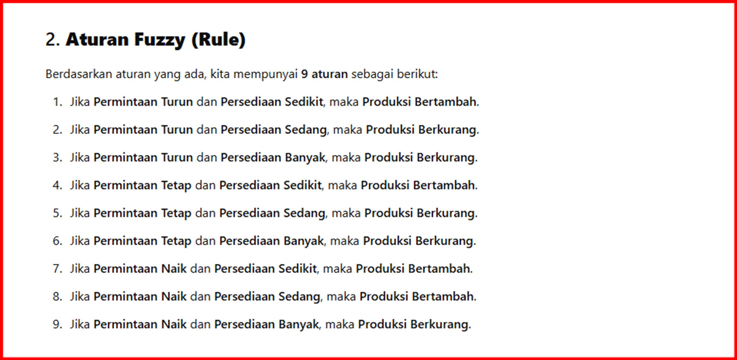
Aturan Fuzzy (Rule)

Slide 4
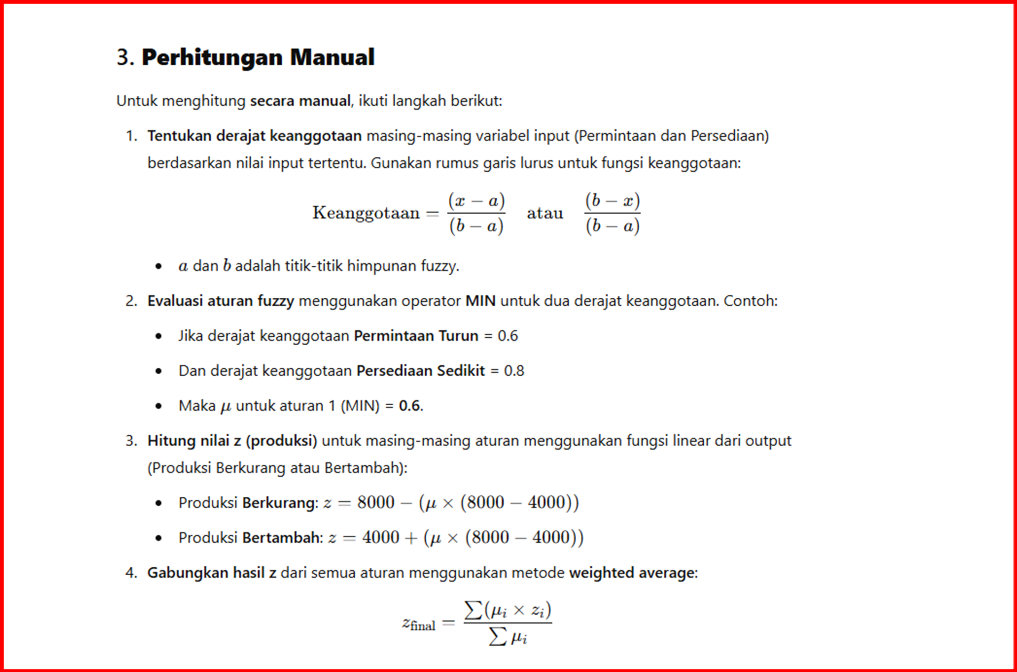
Perhitungan Manual

Slide 5
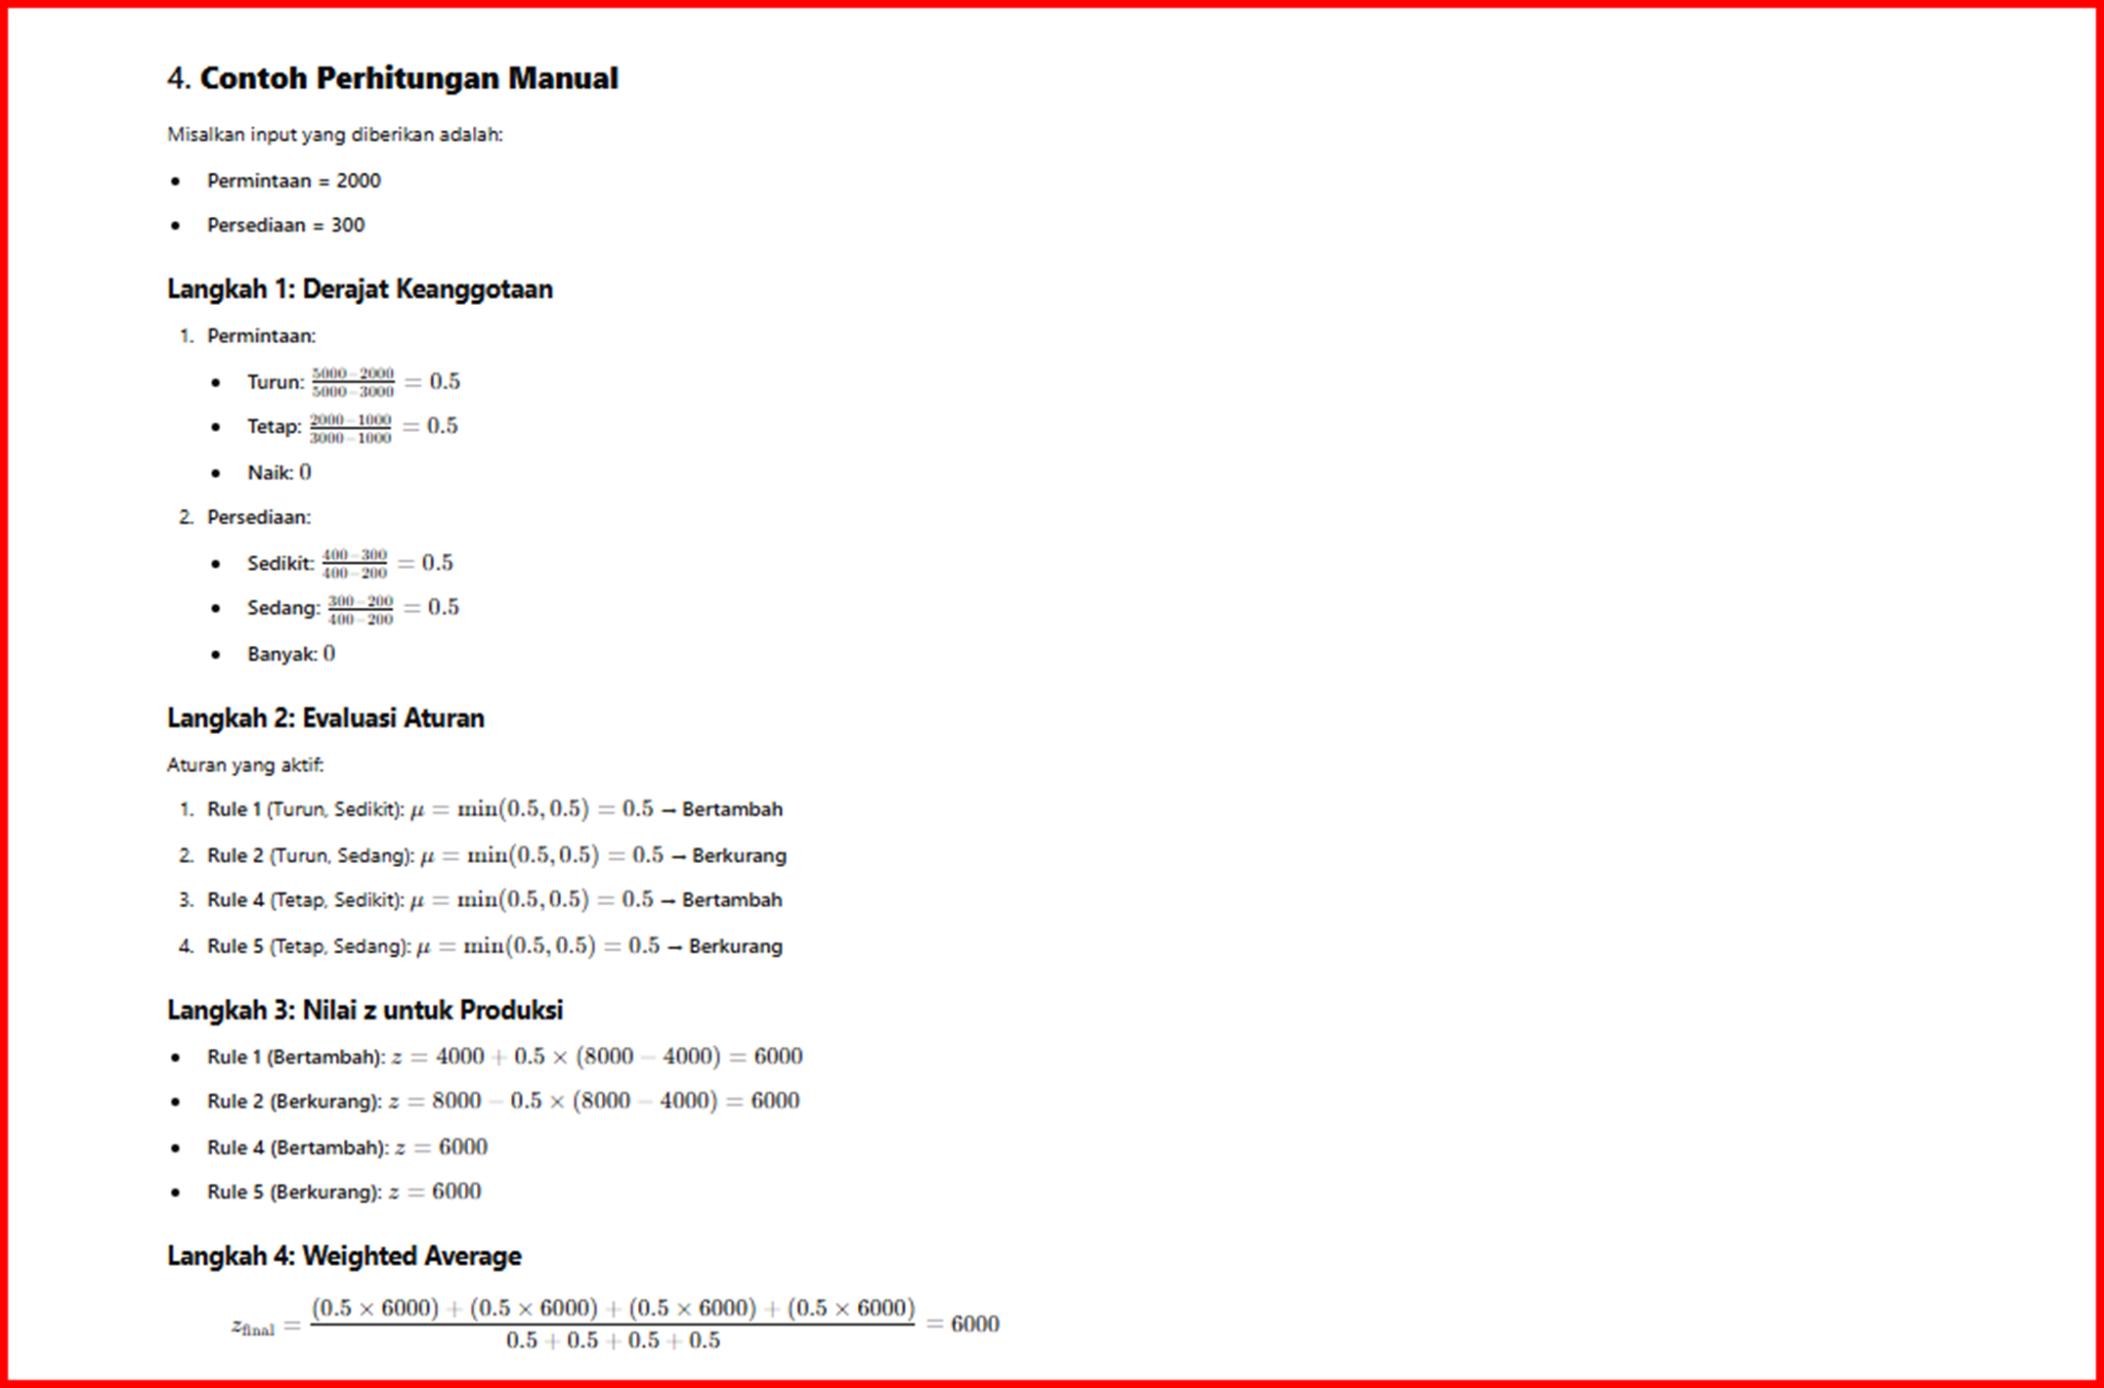
Perhitungan Manual

